Slide 1
12. Euroopan unionin talous Tietoisku: EU:n aluepolitiikka
Forum Yhteiskuntaoppi
3

Slide 2
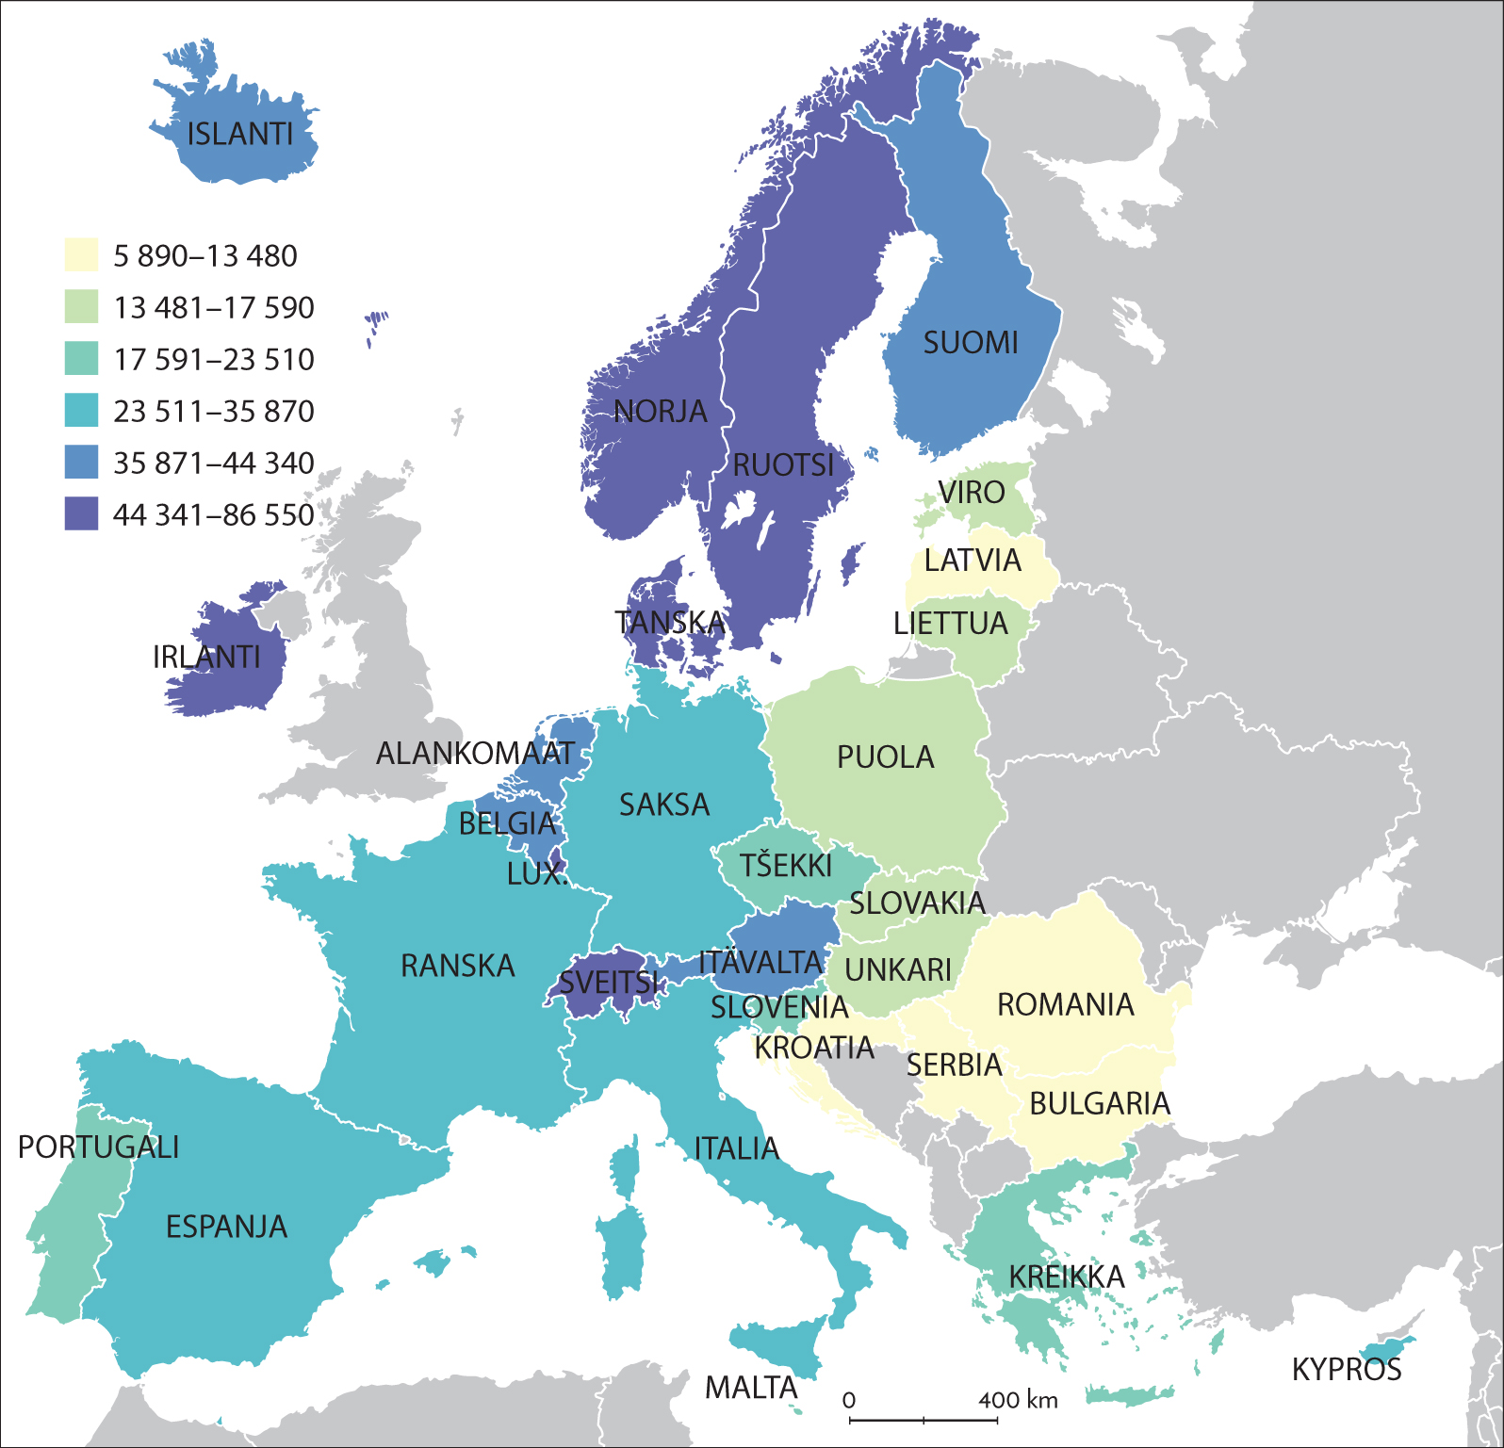
Miksi EU:n aluepolitiikkaa tarvitaan
EU:n aluepolitiikka tarkoittaa toimintaa, jolla tasataan alueiden taloudellisia ja sosiaalisia eroja.
EU koostuu alueista, joiden välillä on suuria kehityksellisiä eroja.
Kehittymättömillä alueilla on matala teollistumisaste ja pienet verotulot.
EU tukee alueita, joiden bruttokansantuote on alhainen.
Tuen tavoitteena on tuottaa
talouskasvua
alueellista tasa-arvoa
yhteenkuuluvuuden tunnetta.

Slide 3
Miten ja mitä rahoitetaan
Aluepolitiikkaa rahoitetaan EU:n budjetista, siis kansallisista jäsenmaksuista.
Tavoitteena on, että alueet olisivat rahoitushankkeiden jälkeen valmiimpia toimimaan itsenäisesti.
Haasteena on luoda pysyvää infrastruktuuria ja mahdollisuuksia talouskasvuun, ei vain byrokraattisia hankkeita hankkeiden itsensä vuoksi.

Slide 4
Käytössä olevat työkalut
Euroopan alueiden komitea
Antaa komissiolle ja ministerineuvostolle lausuntoja, jotka tuovat esiin aluepoliittista näkökulmaa.
Euroopan aluekehitysrahasto EAKR
ihmisten koulutus rakennemuutoksen vuoksi
pienten ja keskisuurten yritysten tukeminen sekä uusien työpaikkojen luominen
panostus innovointiin ja tutkimukseen
vihreän siirtymän projekteja (ilmasto- ja ympäristöystävällisyys)

Slide 5
Käytössä olevat työkalut
Euroopan sosiaalirahasto ESR+
koulutusta nuorille, iäkkäille, maahanmuuttajille ja syrjäytymisvaarassa oleville
Koheesiorahasto
mm. liikenneverkkohankkeita sekä ympäristöystävällisyyttä ja energiatehokkuutta lisääviä hankkeita Itä-Euroopassa

